Slide 1
UTILIZZO DELL’INTELLIGENZA ARTIFICIALE NELLA PRATICA CLINICA DEL CHIRURGO BARIATRICO: DATI DELLA LETTERATURA E PROSPETTIVE FUTURE
FACCHIANO Enrico
Direttore f.f. S.O.C. Chirurgia Generale, Metabolica e Bariatrica
Ospedale Santa Maria Nuova - Firenze
.
Direttore S.O.S. Chirurgia Metabolica e Bariatrica
Ospedale San Jacopo - Pistoia

Slide 2

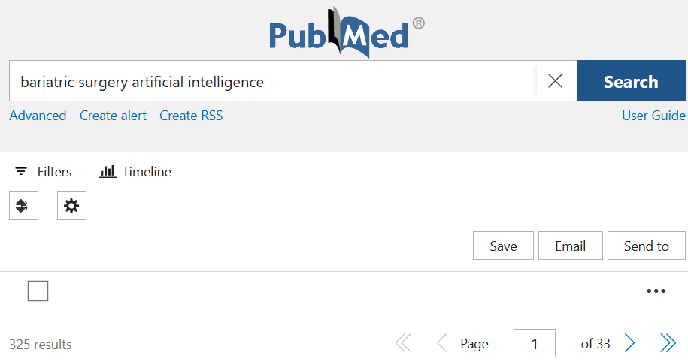
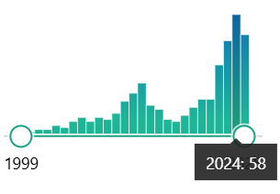
L’Intelligenza Artificiale (IA) è un sistema informatico progettato per simulare capacità tipiche dell’intelligenza umana come apprendere, ragionare e prendere decisioni.
Funziona analizzando grandi quantità di dati e riconoscendo schemi al loro interno.
Può svolgere compiti come riconoscere immagini, tradurre lingue o rispondere a domande.
L’Intelligenza Artificiale (IA) è un sistema informatico progettato per simulare capacità tipiche dell’intelligenza umana come apprendere, ragionare e prendere decisioni.
Funziona analizzando grandi quantità di dati e riconoscendo schemi al loro interno.
Può svolgere compiti come riconoscere immagini, tradurre lingue o rispondere a domande.
Notes:
L’Intelligenza Artificiale (IA) è un sistema informatico progettato per simulare capacità tipiche dell’intelligenza umana come apprendere, ragionare e prendere decisioni.
Funziona analizzando grandi quantità di dati e riconoscendo schemi al loro interno. Può svolgere compiti come riconoscere immagini, tradurre lingue o rispondere a domande.

Slide 3
IA simbolica (o logica simbolica): approccio deduttivo semplice
Apprendimento automatico (Machine Learning)
  Apprendimento supervisionato
  Apprendimento non supervisionato
  Apprendimento per rinforzo
Reti neurali artificiali (Deep Learning)
Notes:
L’intelligenza artificiale è un sistema informatico progettato per eseguire compiti che, normalmente, richiedono l'intelligenza umana. Questi compiti possono includere il ragionamento, l'apprendimento, la comprensione del linguaggio naturale, il riconoscimento delle immagini, la pianificazione e la risoluzione di problemi. L'IA può essere divisa in vari tipi e approcci, ognuno dei quali si basa su diverse linee logiche e metodologie.
L’IA simbolica che si basa su istruzioni precise per risolvere problemi con un approccio deduttivo semplice.
IA con apprendimento automatico dove impara basandosi sui dati inseriti; tale apprendimento può essere supervisionato cioè con input e output noti, non supervisionato per la ricerca di pattern in una serie di dati senza avere risultati predefiniti; per rinforzo con feedback positivi o negativi
Il deep learning invece è un tipo avanzato di machine learning ispirato al funzionamento del cervello umano, con più "strati" di nodi (neuroni artificiali) che permettono di modellare dati complessi e di apprendere rappresentazioni ad alto livello, queste reti sono particolarmente efficaci in compiti come il riconoscimento vocale, il riconoscimento delle immagini e la traduzione automatica.

Slide 4




Notes:
In chirurgia bariatrica l’intelligenza artificiale è stata valutata:

Slide 5
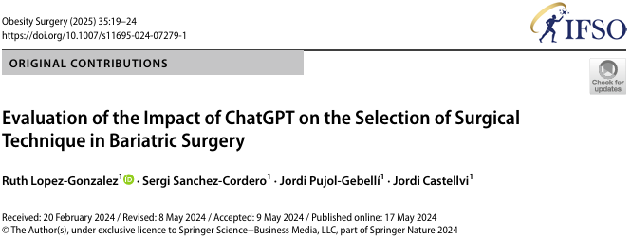
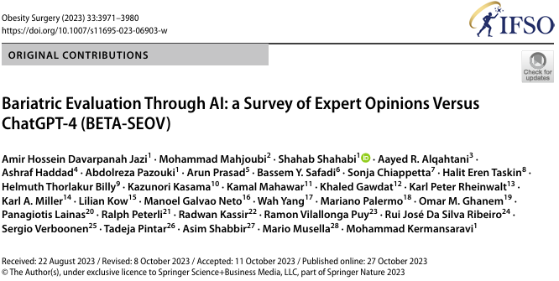
INDICAZIONE A CHIRURGIA BARIATRICA
160 pazienti
01/2022-12/2023
Concordanza AI-esperti 34.16%
10 casi proposto all’AI più volte
07-08/2023
Concordanza AI-esperti 30%
Risposte diverse dell’AI per lo stesso caso nel 40% degli scenari
Notes:
In fase preoperatoria per l’indicazione all’intervento più adatto ad ogni paziente. In questi studi è stata vista una concordanza tra indicazione degli esperti e indicazione proposta da ChatGPT del 30-35% e addirittura si aveva una discordanza nel 40% dei casi se all’IA veniva proposto più volte lo stesso caso.

Slide 6
Notes:
Forse più utile

Slide 7
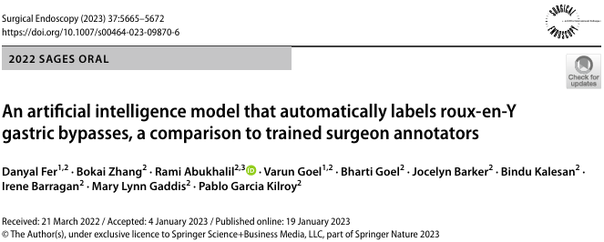

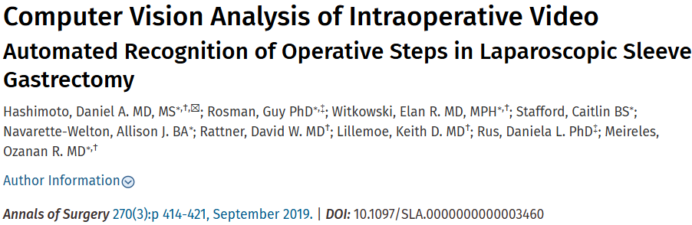
LEARNING CURVE
Riconoscimento di landmarks anatomici e step operatori
Possibilità di maggior standardizzazione delle procedure e supporto durante la learning curve
Notes:
per il riconoscimento di lanmarks anatomici e gli step operatori. Tali capacità sono state sviluppate come farebbe un qualsiasi altro chirurgo ovvero guardando multipli interventi (Sleeve Gastrectomy e Bypass). L’implementazione intraoperatoria con AI potrebbe garantire una standardizzazione più accurata della procedure, una maggiore efficacia degli interventi e un supporto nelle fasi iniziali di learning curve.

Slide 8
Notes:
Infine l’IA può essere utile a fini predittivi

Slide 9

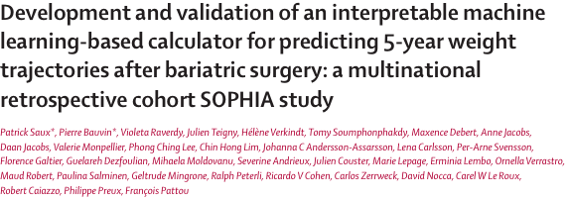
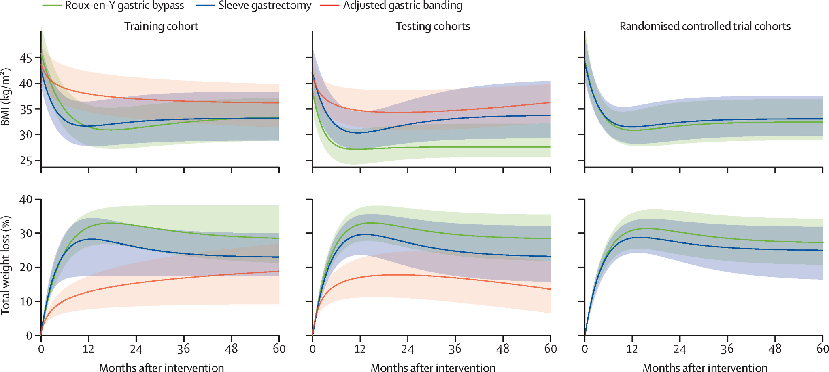
PREDIRE CALO PONDERALE
10.000 pazienti su 12 centri
Differenza tra BMi effettivo e BMI stimato da AI a 5 anni dall’intervento di 0.3kg/mq
Notes:
Nella stima del calo ponderale: in questo studio pubblicato dal Lancet nel 2023, sfruttando come base i dati di circa 10.000 pz provenienti da 12 centri, è stata riscontrata una differenza tra il BMI realmente raggiunto e il BMI stimato di circa 0.3kg/mq.

Slide 10

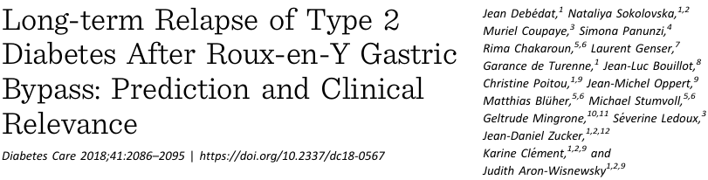
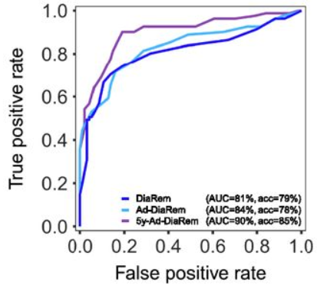
PREDIRE RECIDIVA DI DIABETE
Sfruttando i dati di 175 casi di RYGB con FU di 5 anni è stato creato lo score 5y-Ad-DiaRem (5-year Advanced-Diabetes Remission) per valutare il rischio di recidiva di DM2 dopo BMS.
Tale score è stato paragonato ad altri due score pre-esistenti Diabetes Remission score (DiaRem) and the Advanced-DiaRem dimostrando un'accuratezza superiore
Notes:
Per valutare il rischio di recidiva di DM dopo chirurgia bariatrica. Come sappiamo tutti la nostra chirurgia è un’arma molto efficace contro il diabete con il quale otteniamo risultati anche prima di avere un calo ponderale significativo ma non tutti i pazienti mantengono questo successo. In questo studio, analizzando, con l’aiuto dell’IA, multipli fattori è stato creato questo score che va a calcolare la probabilità di recidiva di diabete dopo guarigione in seguito a chirurgia.

Slide 11
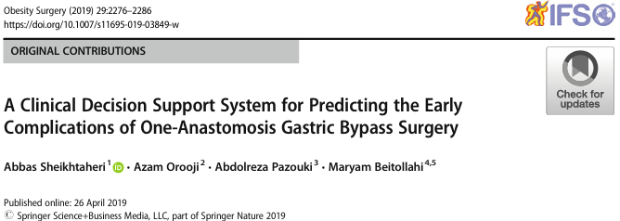
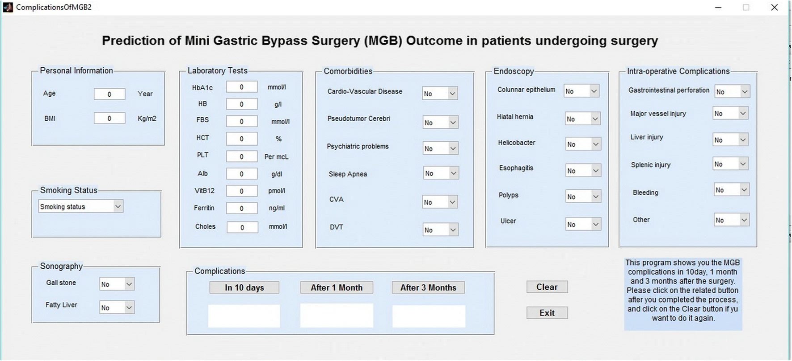
PREDIRE COMPLICANZE PRECOCI
 | 10 Giorni | 1 Mese | 3 Mesi
Specificità | 98.6% | 93% | 86.6%
Sensibilità | 98.3% | 98.4% | 91.5%
Notes:
Sfortunatamente, come tutti sappiamo, non sempre le cose vanno per il meglio e ci possono anche essere delle complicanze. In questo articolo del 2019, partendo dai dati della letteratura, sono stati individuati multipli fattori predisponenti complicanze precoci nell’OAGB. Questi dati sono stati successivamente valutati con IA su un database di pazienti portando alla creazione di questo programma che, secondo l’articolo ha una specificità e una sensibilità a 10 giorni, 1 mese e 3 mesi di …

Slide 12
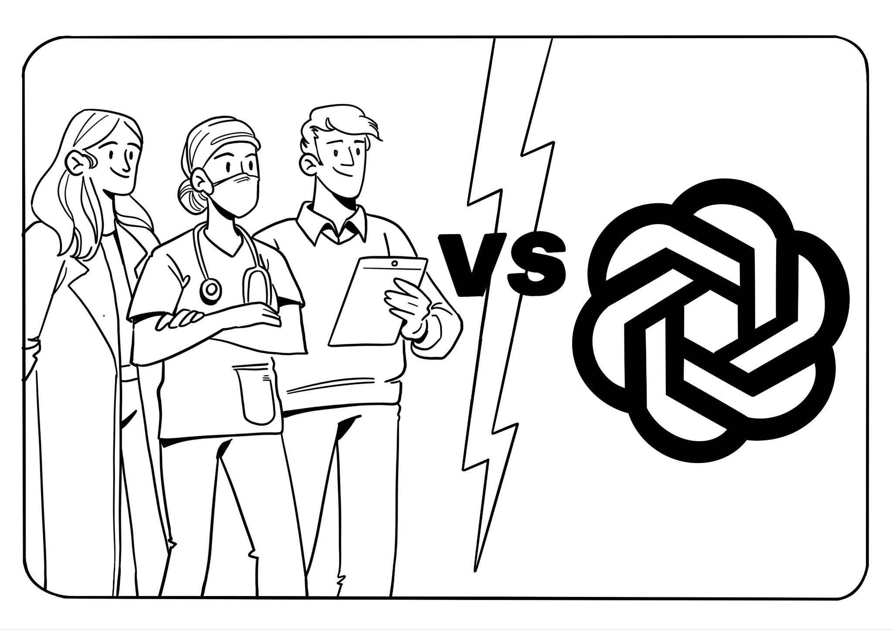
Notes:
Mentre stavo sviluppando questa presentazione sono stato preso dalla curiosità e ho deciso, un po’ sulla base degli articoli che ho citato, di valutare la concordanza tra la nostra equipe e chatgpt

Slide 13
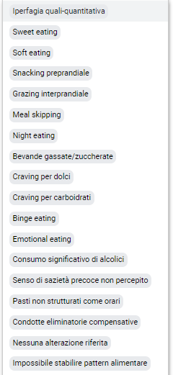
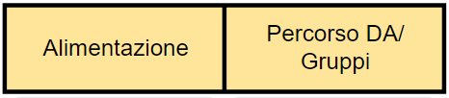
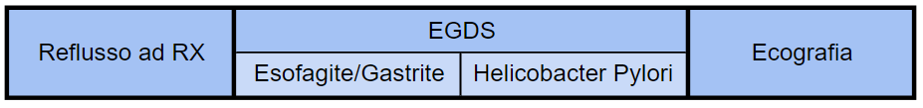
Pazienti valutati nel 2024 con indicazione a chirurgia bariatrica
esclusi pazienti: valutati ma non candidati a chirurgia o valutati per conversione
148 pz
Notes:
Sono stati presi in considerazione tutti i pazienti venuti a visita di completamento ed inseriti in lista nel 2024. Sono stati esclusi i pazienti che non sono risultati candidabili a chirurgia bariatrica o quelli che hanno eseguito la valutazione per interventi di conversione o second step. I pazienti selezionati sono stati 148, di questi sono stati presi in considerazione fattori antropometrici, comorbilità e anamnesi chirurgica, stile di alimentazione e valutazione psicologica con percorso di gruppo preoperatorio o controllo per escludere sospetto DA e infine gli esami di studio.

Slide 14
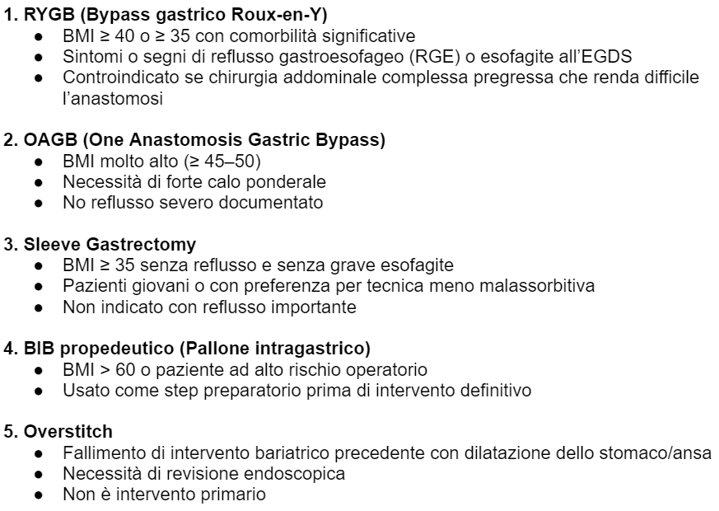
Notes:
Abbiamo quindi chiesto a chatGPT di dare l’indicazione ad intervento. Noi abbiamo solamente proposto il nome dei possibili interventi tra cui scegliere (tutti interventi eseguiti presso il nostro centro), i parametri con cui selezionare i vari interventi sono quelli proposti da chatGPT che noi abbiamo scelto deliberatamente di non modificare

Slide 15
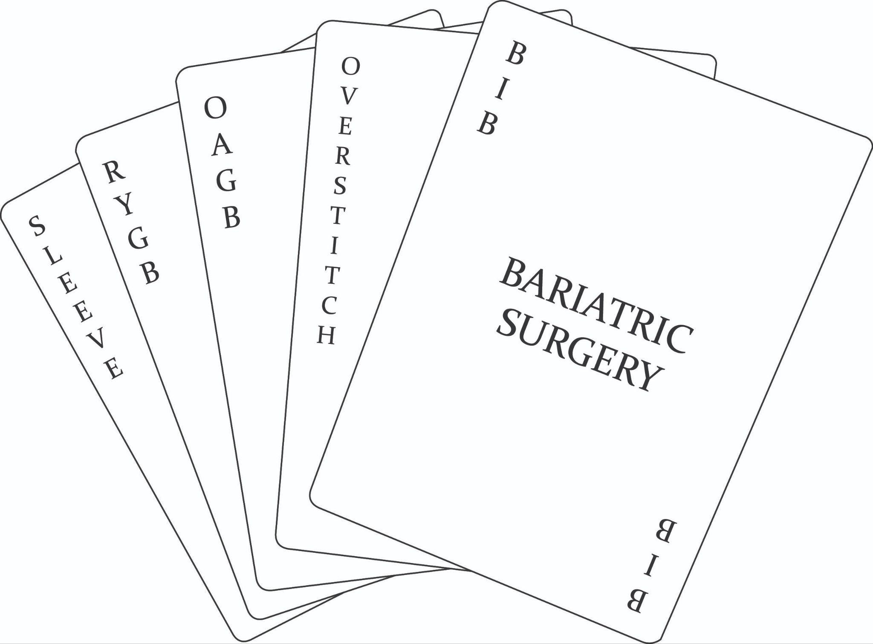
Concordanza Visite-ChatGPT: 27%
Notes:
Il tasso di concordanza è stato del 27%

Slide 16
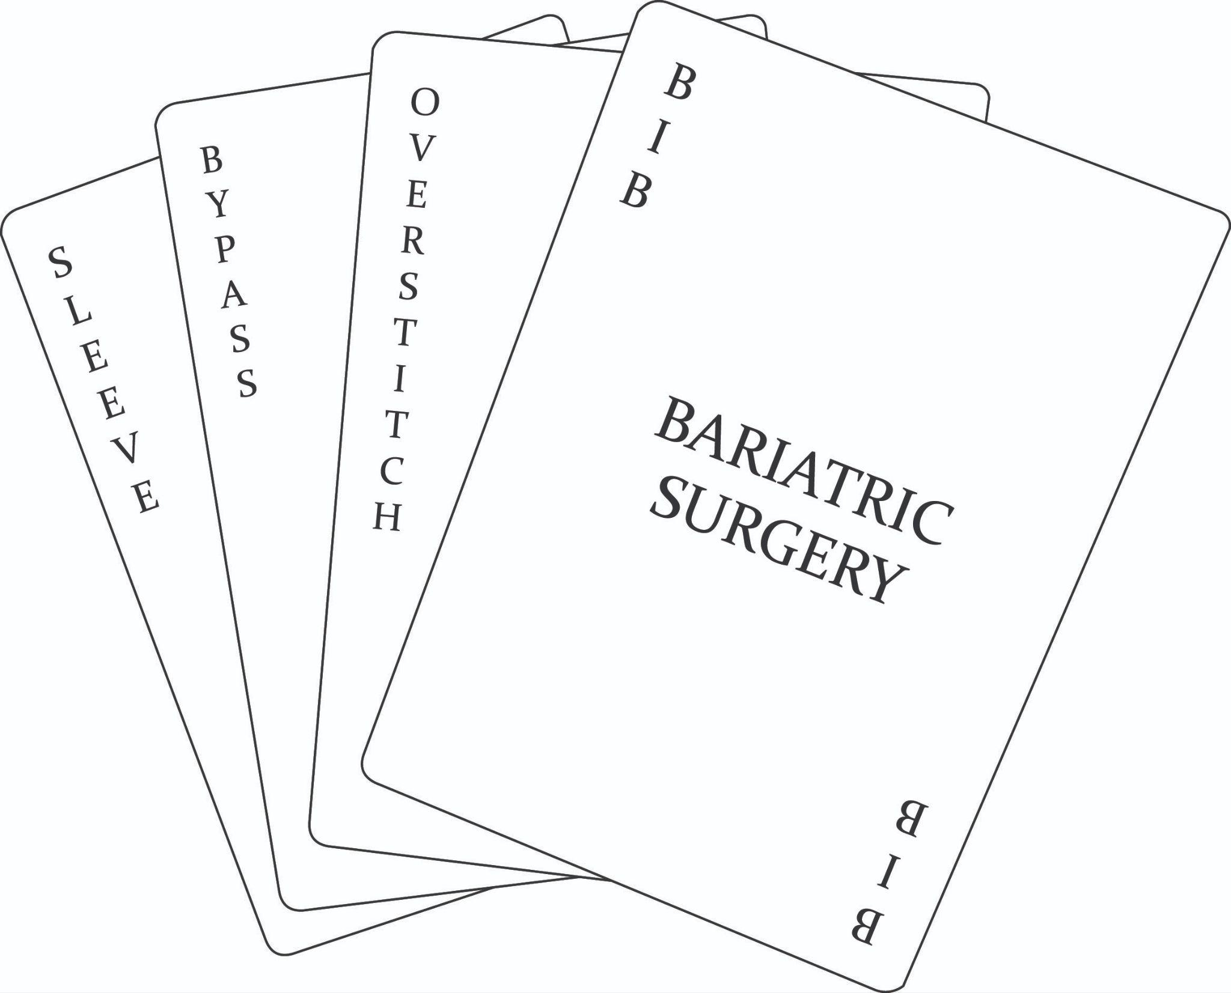
Concordanza Visite semplificate-ChatGPT: 44%
Notes:
Andando a semplificare, senza differenziare RYGB e OAGB, in quanto in sede di visita multidisciplinare spesso viene data solo indicazione a bypass, escludendo ovviamente casi con reflusso preoperatorio importante o altri simili, la concordanza saliva al 44%

Slide 17
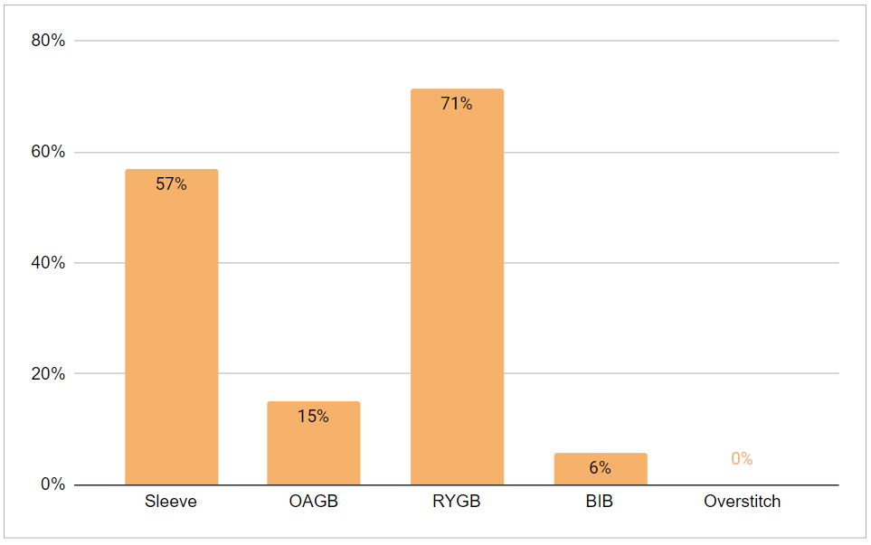
Tasso di concordanza per tipo di intervento
Notes:
Sempre più incuriosito sono andato ad analizzare il tasso di concordanza per singolo intervento; notate l’alto tasso per RYGB e SLEEVE e, viceversa, la bassissima concordanza per overstitch e bib

Slide 18
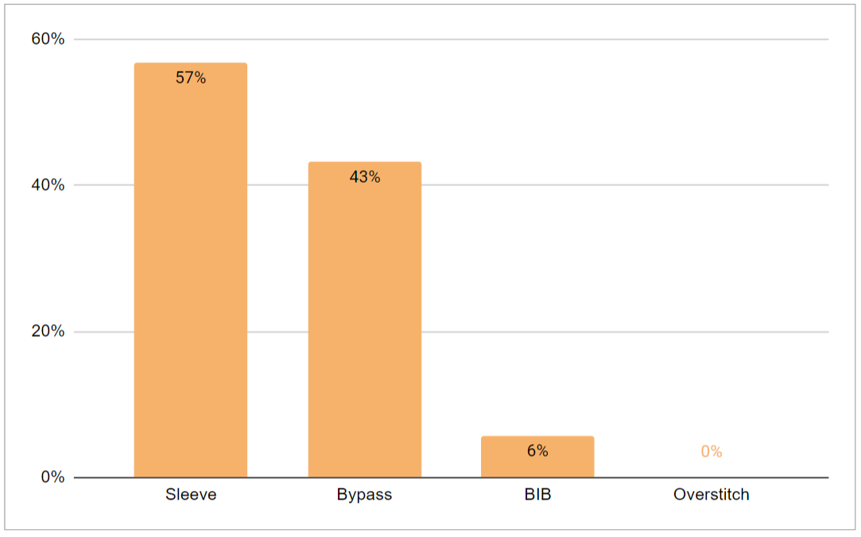
Tasso di concordanza per tipo di intervento

Slide 19
Notes:
Tornando ai criteri utilizzati dall’IA è facile capire i risultati: forte reflusso, in assenza di pregressa chirurgia addominale maggiore, non ci può portare ad altro che ad un RYGB; caso simile sono i paziente giovani in cui preferiamo una sleeve per non andare ad alterare eccessivamente l’anatomia. Il BIB, nel nostro centro, viene proposto come primo step in paziente con BMI superiore a 50 e non 60 o in pazienti che ci convincono poco e dei quali vogliamo valutare la compliance alle indicazioni dietico-comportamentali. Infine possiamo vedere come i criteri di scelta per overstitch di chatgpt portino in automatico a zero la concordanza visto che la nostra casistica riguarda solo primi interventi, chatGPT a quanto pare conosce solo la TORE e non prende in considerazione l’endosleeve.

Slide 20
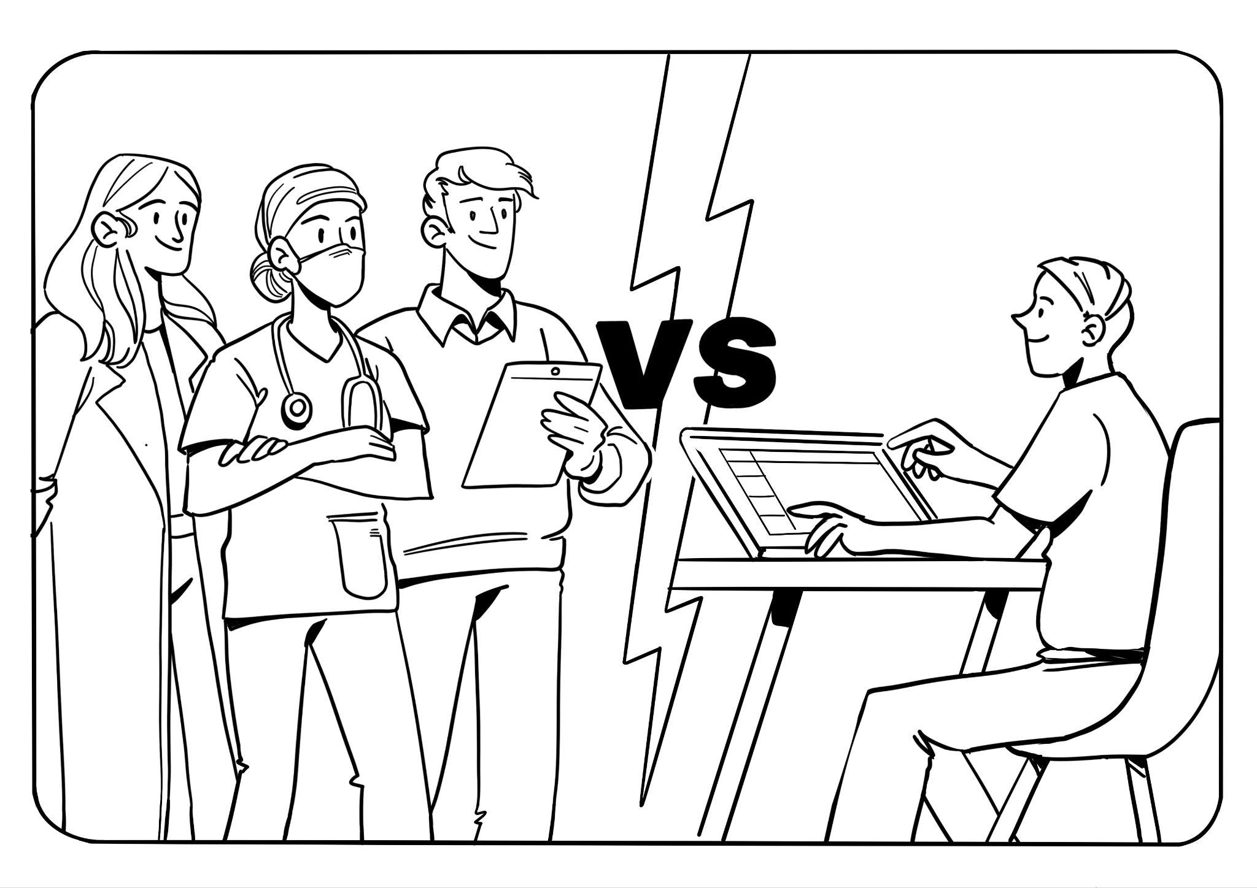
Notes:
A questo punto ho detto “tutti buoni a criticare chatgpt, cosa proporrei guardando solo una tabella?” Quindi ho proposto alla mia equipe 30 casi a testa suddividendo in modo randomico i 150 casi analizzati

Slide 21




Percentuale di concordanza
44%
42%
52%
Notes:
I dati fanno riferimento all’indicazione “semplificata” prendendo in considerazione solo l’indicazione a bypass a prescindere dal tipo. La percentuale di concordanza tra l’indicazione data da chatgpt e quella data dall’analisi dei soli dati è risultata essere del 42%, i più sarebbero propensi a pensare quindi che la percentuale di concordanza tra l’indicazione al momento della visita e quella data utilizzando i soli dati sia quasi del 100% invece abbiamo una concordanza solo nel 52% dei casi.

Slide 22




Notes:
Questa alta discordanza è implicabile ad una valutazione psicologica non trascrivibile durante la visita; un paziente che non presenta controindicazioni psicologiche/psichiatriche sarà sì candidato a chirurgia ma allo stesso tempo potrebbe essere candidato ad un intervento a minore impatto come la sleeve o temporaneo come un BIB o un overstitch. C’è il fattore economico, un paziente con bypass necessiterà di integratori specifici a vita che, benché abbiano un costo minimo, un paziente con scarse possibilità economiche reputerà “non necessari”. Abbiamo l’esperienza personale, nel mio centro vengono fatti tutti gli interventi proposti ma non tutti i chirurghi eseguono personalmente interventi endoscopici, questo può dare un bias decisionale durante l’indicazione. Infine non dobbiamo dimenticare l’esperienza formata durante anni di esperienza che potrebbe far propendere per una procedura piuttosto che un’altra anche senza chiari fattori decisionali.

Slide 23
CONCLUSIONI:
L’AI ha grandi potenzialità di applicazione nella MBS
Aggiornamento e calibrazione continua con nuovi dati permette un continuo miglioramento del sistema
Possibile divergenza tra il «bene» del clinico e il «corretto» dell’AI
Problemi legali ed etici
Sfide etiche e regolatorie

Slide 24

Grazie per l’attenzione

